Slide 1
Подобие фигур. Гомотетия
Notes:
В режиме слайдов ответы появляются после кликанья мышкой

Slide 2
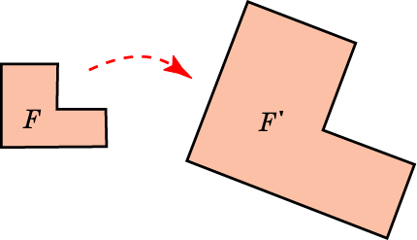
Преобразование плоскости, при котором расстояния между точками умножаются на одно и то же положительное число, называется подобием. Само это число называется коэффициентом подобия.
Таким образом, если точки А, В при подобии переходят соответственно в точки A', B', то А'В' = k⋅AB, или, что то же самое, A'B' : AB = k, причем k – одно и то же число для всех точек А, В. Заметим, что при k = 1 подобие является движением.
Две фигуры F и F' называются подобными, если одна из них переводится в другую подобием.
Notes:
В режиме слайдов ответы появляются после кликанья мышкой

Slide 3
Свойство 1. Подобие переводит отрезки в отрезки, лучи в лучи и прямые в прямые.
Доказательство. Пусть точка В принадлежит отрезку АС. Тогда АВ + ВС = АС. Подобие пе­реводит эти точки соответственно в точки A', B', C. Поскольку при подобии расстояния между точками умножаются на одно и то же положительное число, то для точек A', B', C' будет иметь место равенство А'В' + B'C' = A'C'. Следовательно, точка B' будет принадлежать отрезку A'C'. Из этого следует, что подобие переводит отрезки в отрезки, лучи в лучи и прямые в прямые.
Notes:
В режиме слайдов ответы появляются после кликанья мышкой

Slide 4
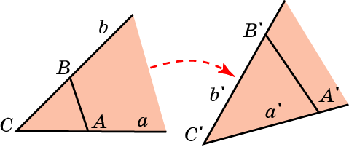
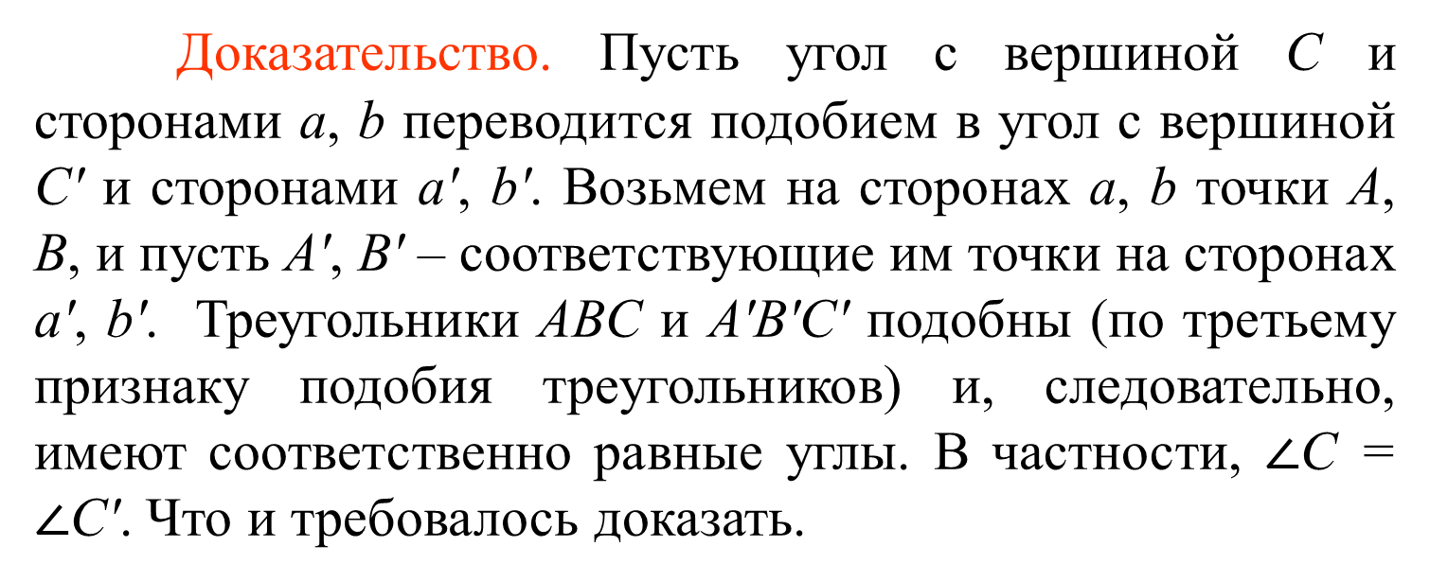
Свойство 2. Подобие сохраняет величины углов.
Доказательство. Пусть угол с вершиной C и сторонами a, b переводится подобием в угол с вершиной C' и сторонами a', b'. Возьмем на сторонах a, b точки A, B, и пусть A', B' – соответствующие им точки на сторонах a', b'. Треугольники ABC и A'B'C' подобны (по третьему признаку подобия треугольников) и, следовательно, имеют соответственно равные углы. В частности, $∠$C = $∠$C'. Что и требовалось доказать.
Notes:
В режиме слайдов ответы появляются после кликанья мышкой

Slide 5
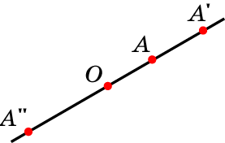
Гомотетия
Зафиксируем точку O и положительное число k. Каждой точке A плоскости, отличной от O сопоставим точку A' на луче OA так, что OA' = kOA. Точке O сопоставим ее саму. Полученное преобразование плоскости называется гомотетией с центром в точке O и коэффициентом k.
Иногда гомотетия рассматривается и с отрицательным коэффициентом k. В этом случае каждой точке A плоскости, отличной от O сопоставляется точка A” на луче противоположном OA так, что OA” = (–k)OA.
Notes:
В режиме слайдов ответы появляются после кликанья мышкой

Slide 6
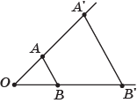
Теорема. Гомотетия является подобием с тем же коэффициентом.
Доказательство. Пусть при гомотетии с центром в точке O и коэффициентом k точки A, B переходят соответственно в точки A', B'. Тогда треугольники AOB и A'OB' подобны (по второму признаку подобия треугольников) и, следовательно, A'B' = kAB, т. е. гомотетия является подобием с коэффициентом k.
Notes:
В режиме слайдов ответы появляются после кликанья мышкой

Slide 7
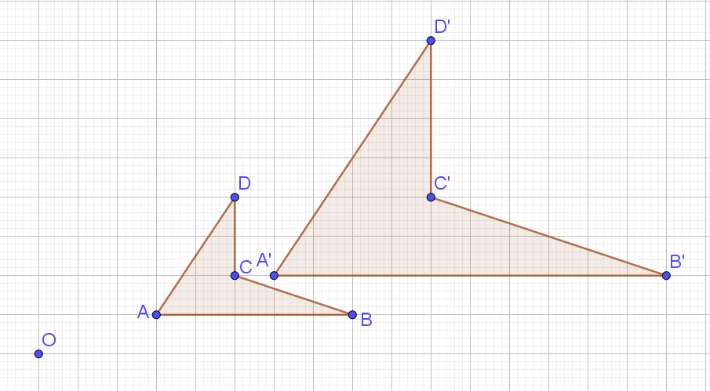
Гомотетию можно проиллюстрировать в компьютерной программе GeoGebra. Для этого в этой программе имеется инструмент «Гомотетия относительно точки».
На рисунке показан четырёхугольник A’B’C’D’, полученный гомотетией с центром O и коэффициентом 2, из четырёхугольника ABCD.
Notes:
В режиме слайдов ответы появляются после кликанья мышкой

Slide 8
Вопрос 1
Какое преобразование плоскости называется подобием?
Ответ: Преобразование плоскости, при котором расстояния между точками умножаются на одно и то же положительное число, называется подобием.
Notes:
В режиме слайдов ответы появляются после кликанья мышкой

Slide 9
Вопрос 2
Подобны ли равные фигуры?
Ответ: Да.
Notes:
В режиме слайдов ответы появляются после кликанья мышкой

Slide 10
Вопрос 3
Сформулируйте свойства подобия.
Ответ:
1. Подобие переводит отрезки в отрезки, лучи в лучи и прямые в прямые.
2. Подобие сохраняет величины углов.
Notes:
В режиме слайдов ответы появляются после кликанья мышкой

Slide 11
Вопрос 4
Какое преобразование плоскости называется гомотетией?
Ответ: Гомотетией называется преобразование плоскости, при котором каждой точке A плоскости, отличной от O сопоставляется точка A' на луче OA так, что OA' = kOA. Точке O сопоставляется она сама.
Notes:
В режиме слайдов ответы появляются после кликанья мышкой

Slide 12
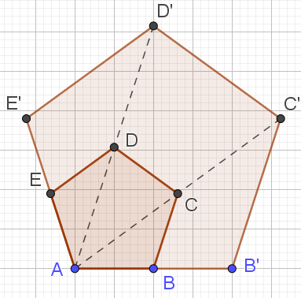
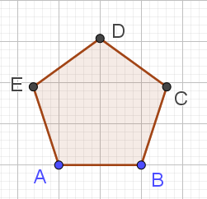
Упражнение 1
Постройте правильный пятиугольник, гомотетичный правильному пятиугольнику ABCDE, с центром гомотетии A и коэффициентом 2.
Ответ:
Notes:
В режиме слайдов ответы появляются после кликанья мышкой

Slide 13
Упражнение 2
Фигура F' подобна фигуре F с коэффициентом k. С каким коэффициентом фигура F подобна фигуре F'?
Ответ: 1/k.
Notes:
В режиме слайдов ответы появляются после кликанья мышкой

Slide 14
Упражнение 3
Приведите примеры фигур, которые подобны сами себе при любом коэффициенте подобия.
Ответ: Прямая, луч, полуплоскость, угол.
Notes:
В режиме слайдов ответы появляются после кликанья мышкой

Slide 15
Упражнение 4
Верно ли, что любые два квадрата подобны?
Ответ: Да.
Notes:
В режиме слайдов ответы появляются после кликанья мышкой

Slide 16
Упражнение 5
Верно ли, что любые два прямоугольника подобны?
Ответ: Нет.
Notes:
В режиме слайдов ответы появляются после кликанья мышкой

Slide 17
Упражнение 6
Верно ли, что любые два прямоугольника подобны?
Ответ: Нет.
Notes:
В режиме слайдов ответы появляются после кликанья мышкой

Slide 18
Упражнение 7
Верно ли, что любые два правильных n-угольника подобны?
Ответ: Да.
Notes:
В режиме слайдов ответы появляются после кликанья мышкой

Slide 19
Упражнение 8
Верно ли, что любые две окружности подобны?
Ответ: Да.
Notes:
В режиме слайдов ответы появляются после кликанья мышкой

Slide 20
Упражнение 9
Верно ли, что если два угла подобны, то они равны?
Ответ: Да.
Notes:
В режиме слайдов ответы появляются после кликанья мышкой

Slide 21
Упражнение 10
Как расположены точки A и A´ относительно центра гомотетии O, если: а) 0 < k < 1; б) k > 1?
Ответ: а) A' лежит между O и A;
б) A лежит между O и A'.
Notes:
В режиме слайдов ответы появляются после кликанья мышкой

Slide 22
Упражнение 11
Существуют ли прямые, которые переводятся гомотетией сами в себя?
Ответ: Да, прямые, проходящие через центр гомотетии.
Notes:
В режиме слайдов ответы появляются после кликанья мышкой

Slide 23
Упражнение 12
Даны точки A, B и гомотетичные им точки A´, B´ соответственно. Можно ли найти центр данной гомотетии?
Ответ: Да. Это точка пересечения прямых AA’ и BB’.
Notes:
В режиме слайдов ответы появляются после кликанья мышкой

Slide 24
Упражнение 13
Как расположены две окружности друг относительно друга, если их центром гомотетии является: а) центр одной из окружностей; б) точка, принадлежащая одной из данных окружностей?
Ответ: а) Имеют общий центр;
б) касаются внутренним образом.
Notes:
В режиме слайдов ответы появляются после кликанья мышкой

Slide 25
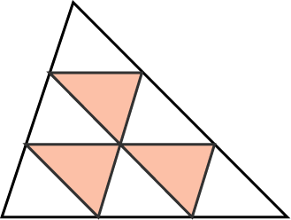
Упражнение 14
Каждая из сторон треугольника разделена на три равных отрезка и точки деления соединены отрезками. Найдите периметр образовавшейся при этом фигуры, если периметр исходного треугольника равен p.
Ответ: p.
Notes:
В режиме слайдов ответы появляются после кликанья мышкой

Slide 26
Упражнение 15
Стороны четырехугольника равны 14 см, 21 см, 10 см и 42 см. Найдите стороны подобного ему четырехугольника, если известно, что его меньшая сторона равна 2 см.
Ответ: 2,8 см, 4,2 см, 2 см, 8,4 см.
Notes:
В режиме слайдов ответы появляются после кликанья мышкой

Slide 27
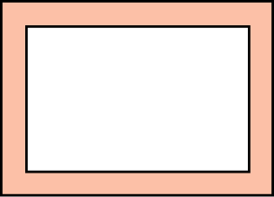
Упражнение 16
Подобны ли прямоугольники, образующие рамку картины, сделанной из дощечек одинаковой ширины?
Ответ: Нет.
Notes:
В режиме слайдов ответы появляются после кликанья мышкой

Slide 28
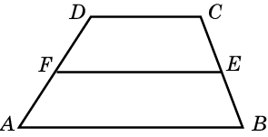
Упражнение 17
Трапеция разделена средней линией на две трапеции. Будут ли они подобны?
Ответ: Нет.
Notes:
В режиме слайдов ответы появляются после кликанья мышкой

Slide 29
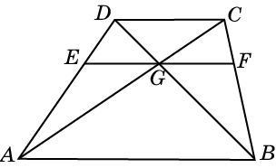
Упражнение 18
Докажите, что отрезок EF, соединяющий точки на боковых сторонах трапеции ABCD (AB||CD), проходящий через точку G пересечения диагоналей и параллельный основаниям трапеции, делится в точке G пополам.
Доказательство. Треугольники CGF и CAB подобны. Коэффициент подобия k равен отношению высот этих треугольников, проведенных из вершины C. Следовательно, GF = kAB.
Треугольники DEG и DAB подобны. Коэффициент подобия равен отношению высот этих треугольников, проведенных из вершины C, т.е. также равен k. Следовательно, EG = kAB. Значит, EG = GF.
Notes:
В режиме слайдов ответы появляются после кликанья мышкой

Slide 30
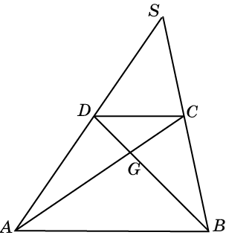
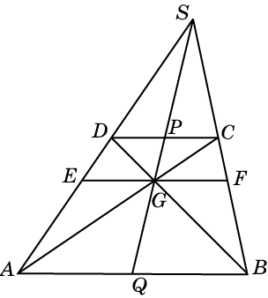
Упражнение 19
Докажите, что точка S пересечения боковых сторон трапеции ABCD (AB||CD), точка G пересечения ее диагоналей и середины оснований трапеции принадлежат одной прямой.
Доказательство. Через точки S и G проведем прямую. Обозначим P, Q ее точки пересечения с основаниями трапеции. Через точку G проведем прямую, параллельную основаниям. Обозначим E, F точки ее пересечения с боковыми сторонами. Тогда, в силу предыдущей задачи, EG = GF.
Треугольники SAQ и SBQ подобны треугольникам SEG и SGF с одним и тем же коэффициентом подобия. Из равенства EG=GF следует равенство AQ=BQ. Аналогично, имеем равенство DP=PC.
Notes:
В режиме слайдов ответы появляются после кликанья мышкой

Slide 31
Упражнение 20
Какие условия должны выполняться, чтобы были подобны: а) два ромба; б) два параллелограмма; в) две равнобедренные трапеции?
Ответ: а) Равны соответствующие углы;
б) равны соответствующие углы и пропорциональны соответствующие стороны;
в) равны соответствующие углы и пропорциональны соответствующие стороны.
Notes:
В режиме слайдов ответы появляются после кликанья мышкой

Slide 32
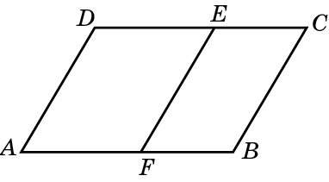
Упражнение 21
На рисунке изображен параллелограмм АВСD со сторонами АВ = а, ВС = b, от которого отсечен другой параллелограмм FBCE, подобный данному. Каким должен быть отрезок BF?
Ответ:
Notes:
В режиме слайдов ответы появляются после кликанья мышкой

Slide 33
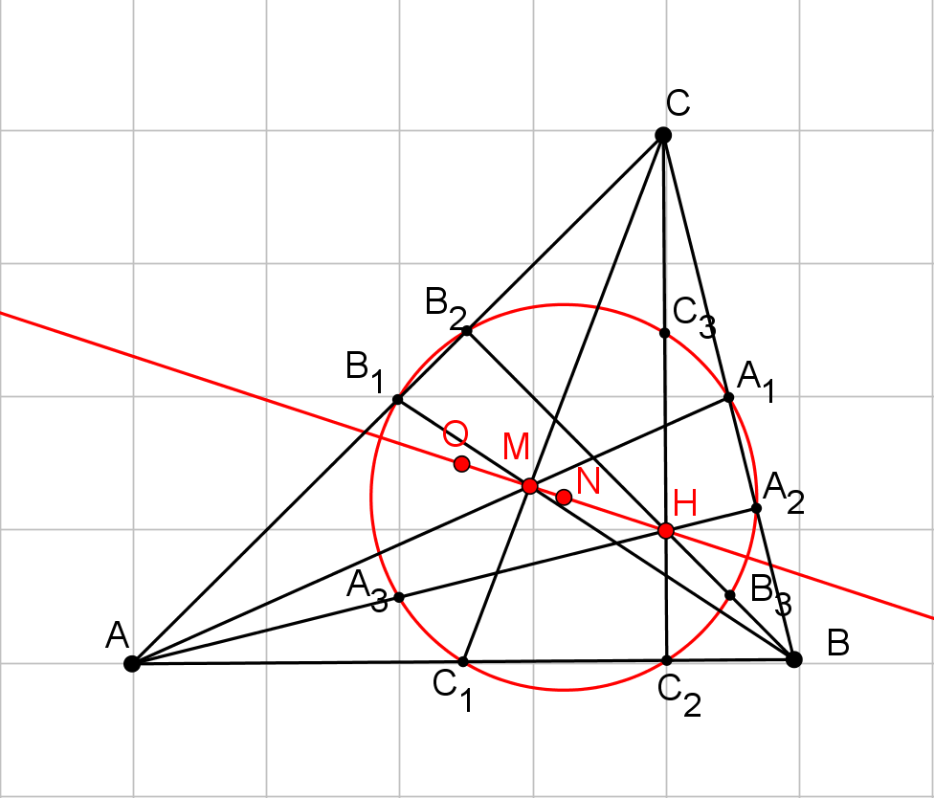
Прямая Эйлера*
Теорема. В треугольнике центр O описанной окружности, точка M пересечения медиан, точка H пересечения высот или их продолжений и центр N окружности девяти точек лежат на одной прямой, называемой прямой Эйлера. При этом центр окружности девяти точек лежит посередине между центром пересечения высот и центром описанной окружности.
Notes:
В режиме слайдов ответы появляются после кликанья мышкой

Slide 34
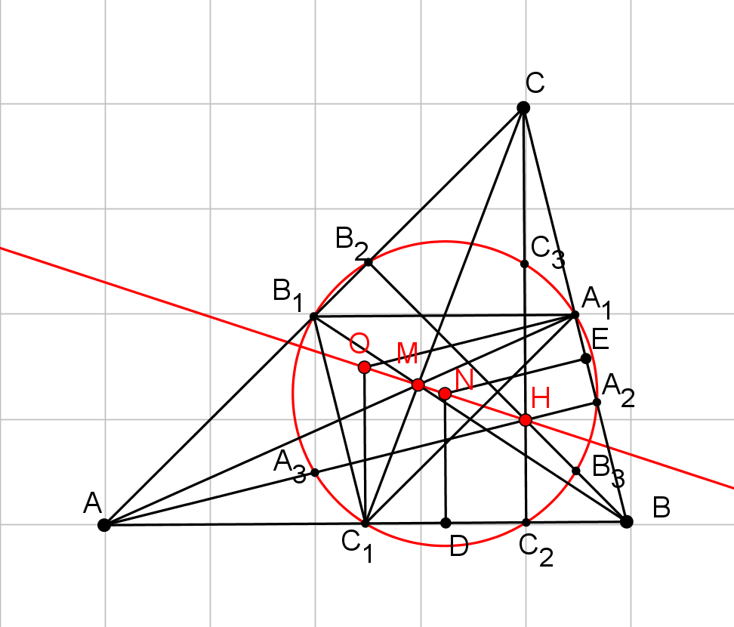
Доказательство. Действительно, пусть в треугольнике ABC, точка O – центр описанной окружности; M – точка пересечения медиан, H – точка пересечения высот.
Рассмотрим гомотетию с центром в точке M и коэффициентом -0,5. Она переводит вершины A, B, C треугольника ABC соответственно в точки A₁, B₁, C₁. Высоты треугольника ABC перейдут в серединные перпендикуляры к сторонам этого треугольника и, следовательно, точка пересечения высот H перейдет в точку пересечения серединных перпендикуляров O. Значит, точки O, M, H лежат на одной прямой.
Покажем, что середина N отрезка OH является центром окружности Эйлера. Действительно, C₁C₂– хорда окружности девяти точек. Поэтому серединный перпендикуляр к этой хорде является диаметром и пересекает OH в середине N. Аналогично, серединный перпендикуляр к хорде A₁A₂ является диаметром и пересекает OH в той же точке N. Значит N– центр окружности девяти точек. Что и требовалось доказать.
Notes:
В режиме слайдов ответы появляются после кликанья мышкой

